Slide 1
Cafe24 초기 설정

Slide 2
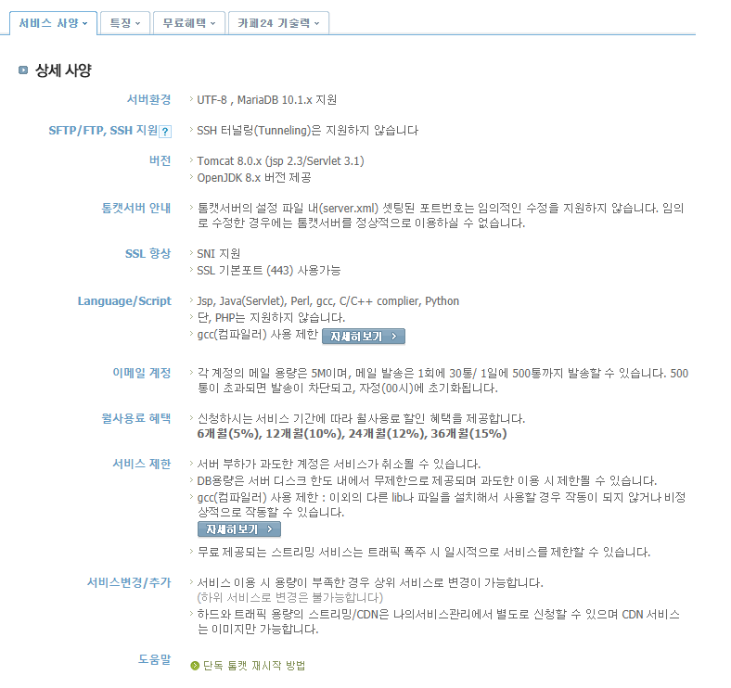

Slide 3
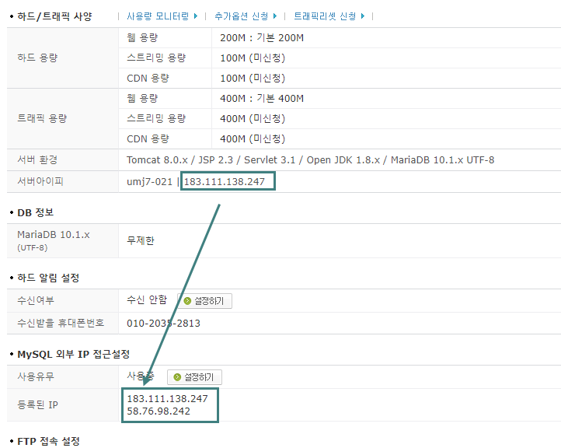
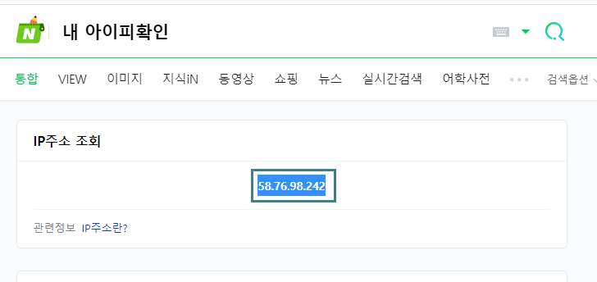
Cafe24에서 부여한 서버 아이피와 사용중인 컴퓨터 아이피를
MySQL 외부 IP 접근설정에 두개의 아이피를 등록시켜준다.

Slide 4
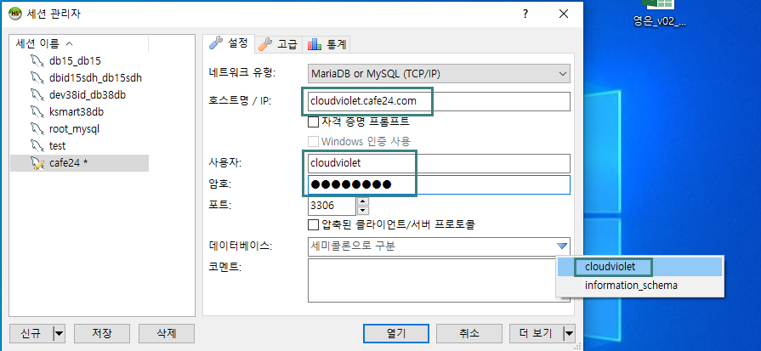
호스트명/IP는 cafe24 아이디.cafe24.com 사용자아이디는 cafe24아아디 비밀번호는 ftp/DB비밀번호 (cafe24사이트 로그인 비밀번호가 아님) 그리고 데이터베이스에 해당 DB가 뜨면 선택해서 열기하면
Cafe24와 연결된 DB가 열린다

Slide 5
* mariaDB 권한 확인

Slide 6
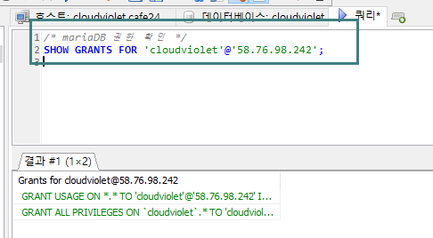

Slide 7
* FTP/shell 접속설정

Slide 8
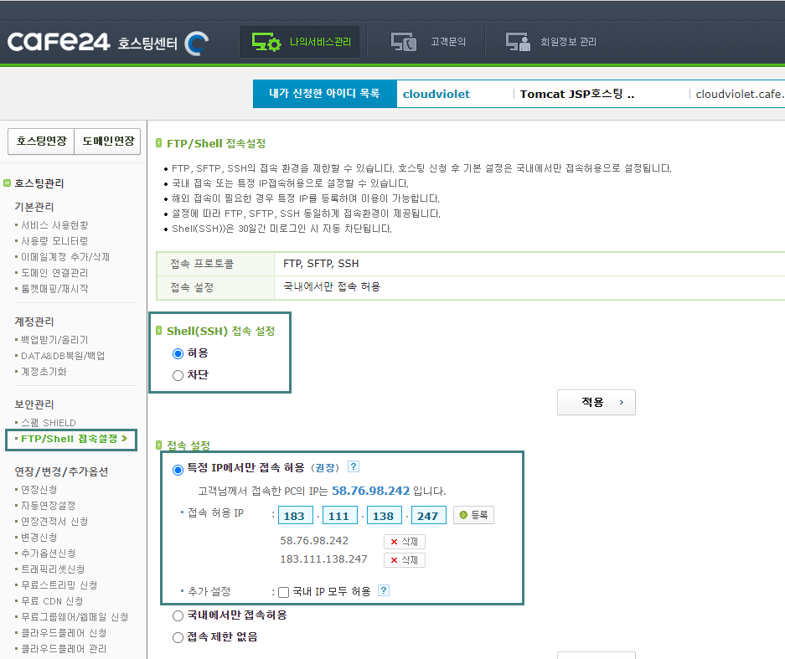
Cafe24에서 부여한 서버아이피
사용하는 해당 컴퓨터 아이피 등록

Slide 9
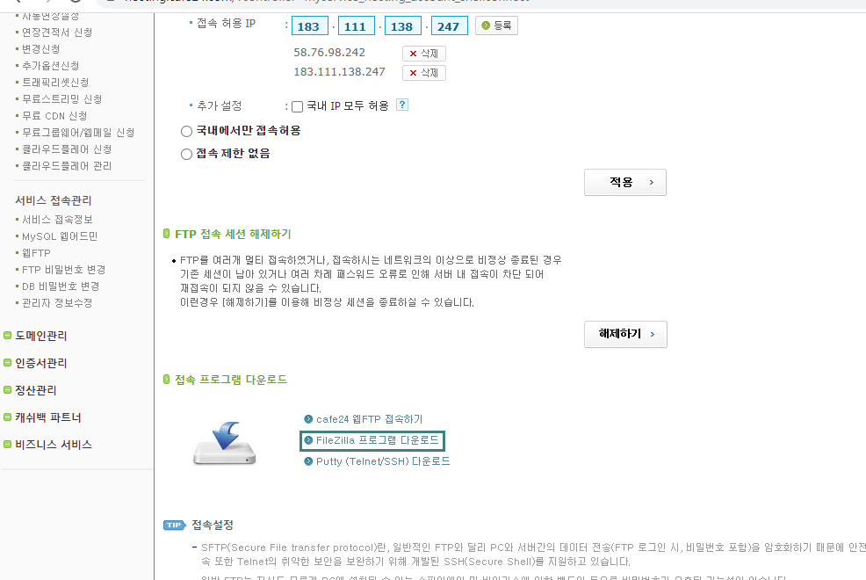
설정하고 하단에 내려보면 FileZilla 다운로드 받기

Slide 10
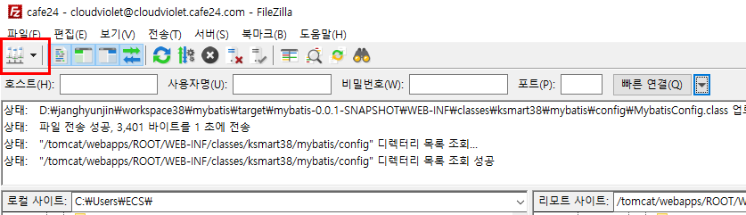
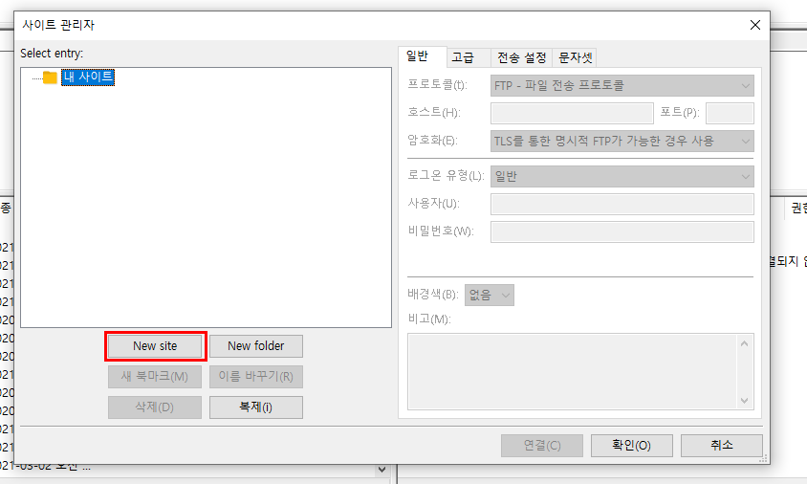

Slide 11
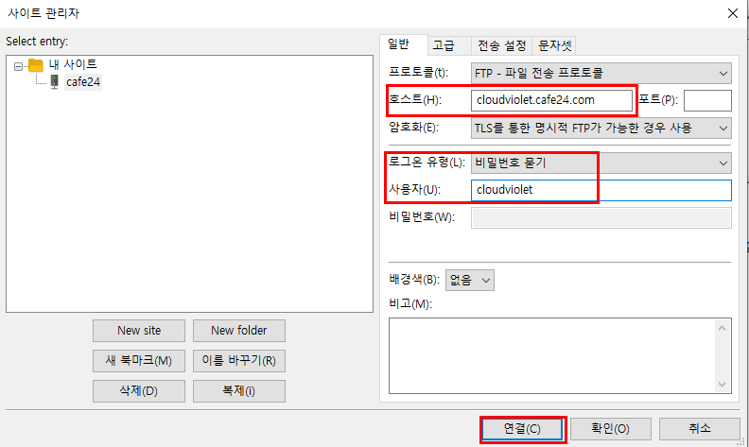
연결 누르면 비밀번호 입력 창이 뜬다.
FTP/DB 비밀번호를 입력하면 된다.

Slide 12
Spring boot에서 빌드할 war파일 만드는 방법

Slide 13
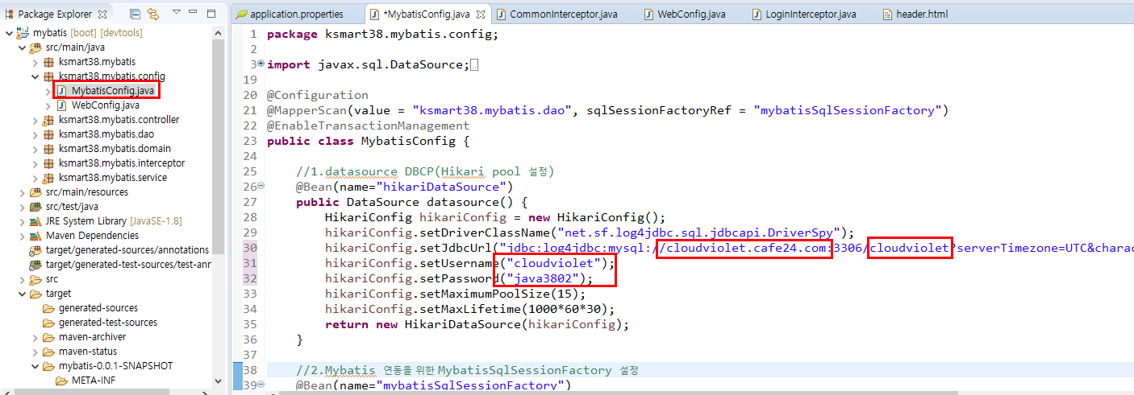
MybatisConfig.java 에서 해당 정보로 바꿔준다.

Slide 14
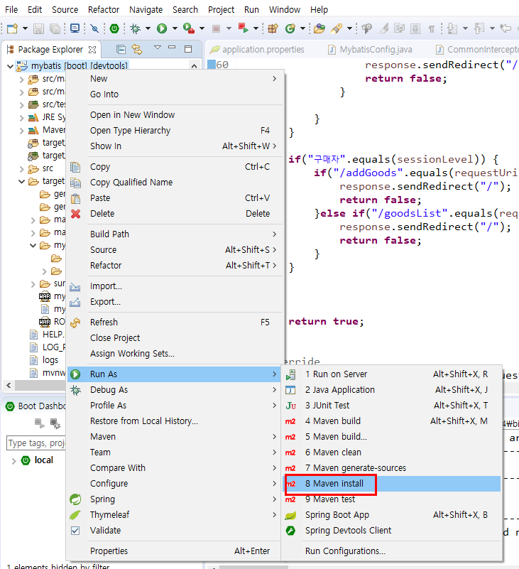
Maven install을 해주는데
target/generated-sources/annotations이
총 두개가 되어 있어야한다.
한 개만 되어있으면 다시 한번 install 시켜주면 된다.

Slide 15
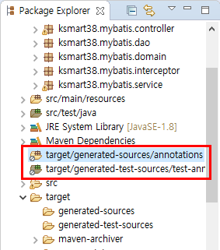
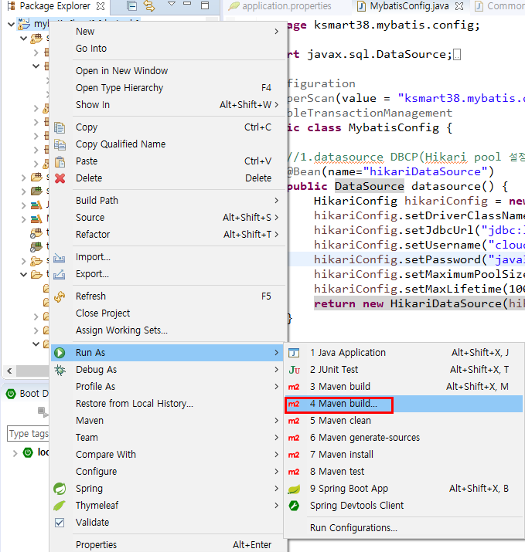
target/generated-sources/annotations 이 두개가 되면
Maven bulid를 시켜준다.
Bulid누르면 뜨는 창에서
Goal은 packag로 입력 후 run눌러주면
War파일이 target쪽에 만들어진다.

Slide 16
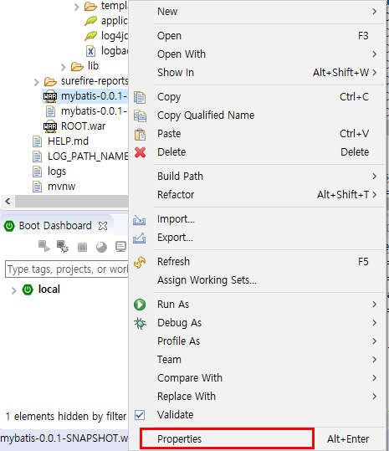
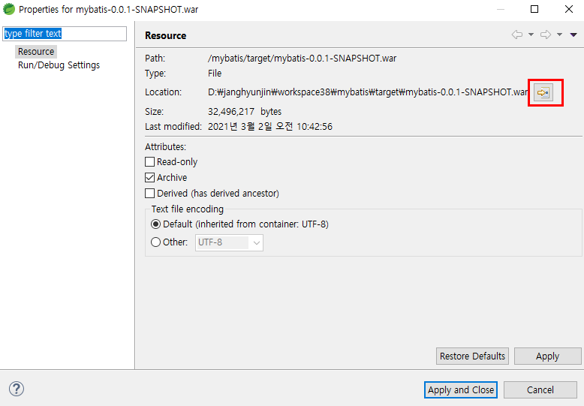
이후 만들어진 war파일에 오른쪽 마우스 후 properties
이 버튼 누르면
War파일이 만들어진
폴더가 열어진다.

Slide 17
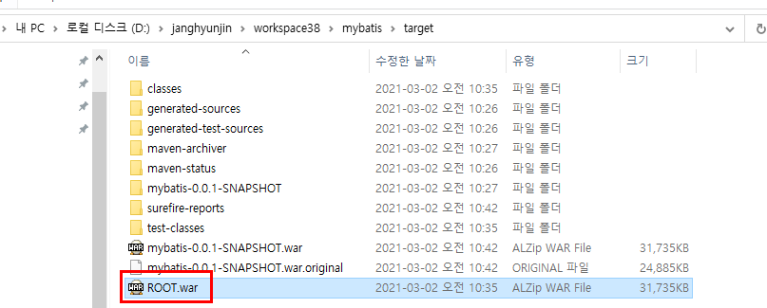
그리고 만들어진 war파일
파일명을 ROOT로 변경

Slide 18
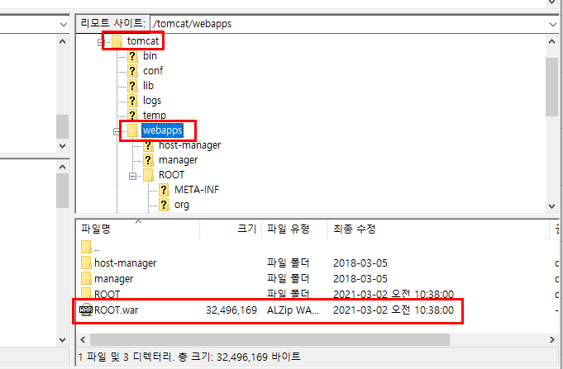
FileZilla에서 tomcat – webapps 경로에 만들어진 ROOT.war파일을 옮기고 F5번

Slide 19
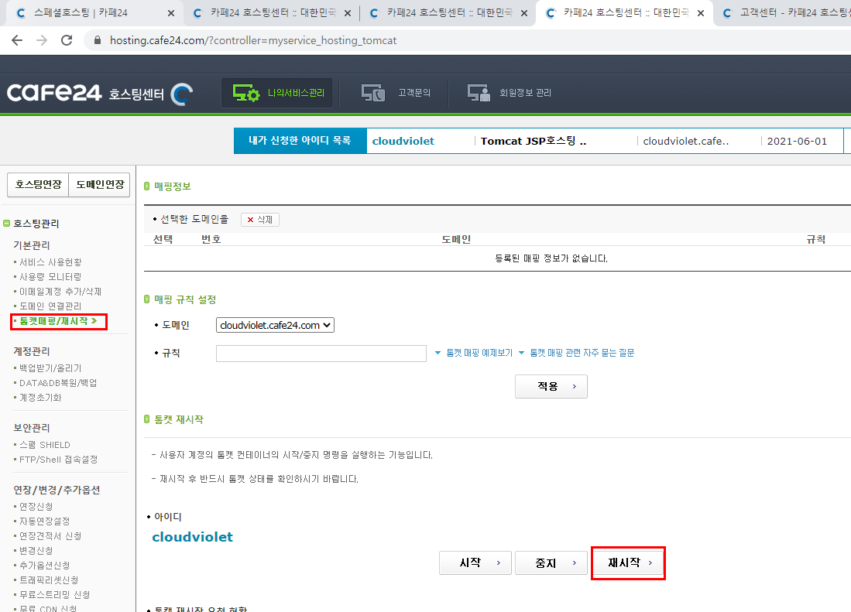
FileZilla 작업이 완료되면
Cafe24 에서
톰캣 재시작

Slide 20
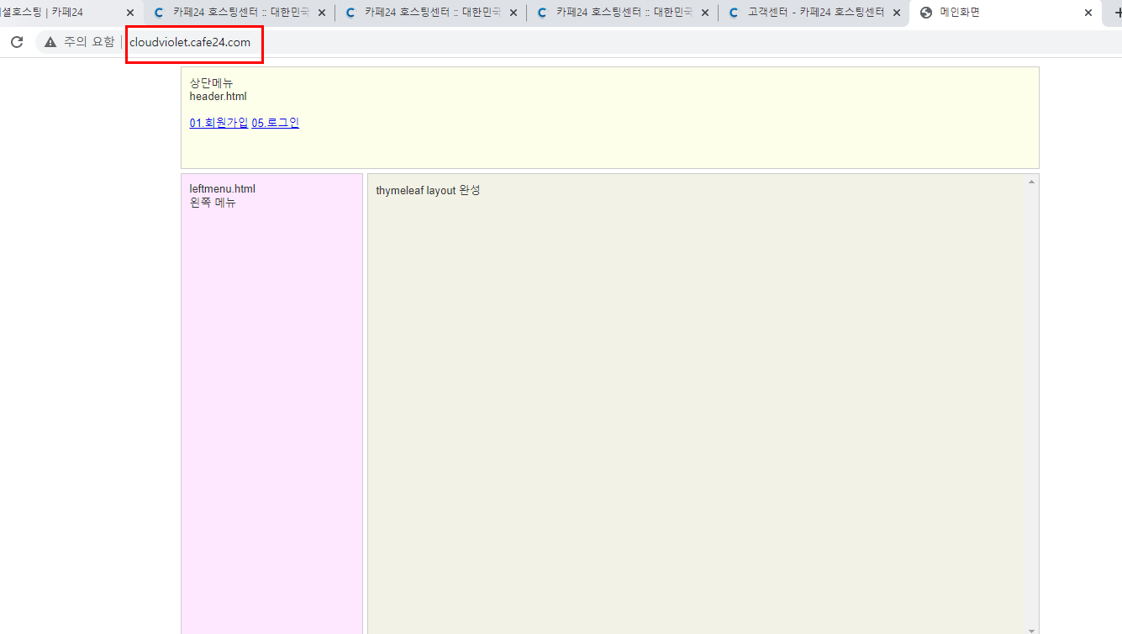
재시작이 되고 내 도메인을 주소 창에 입력하면 빌드 완료 짜잔!!@!!!

Slide 21
* 수정할때 팁
Html 은 다시 로드 할 필요가 없음
리소스 관련된 파일들은 로드 할 필요 x
화면단은 굳이 로드 할 필요 x
Mapper나 클래스는 수정하면 리스타트를 해야한다.

Slide 22
* 스프링부트랑 깃허브 연동하는 방법

Slide 23
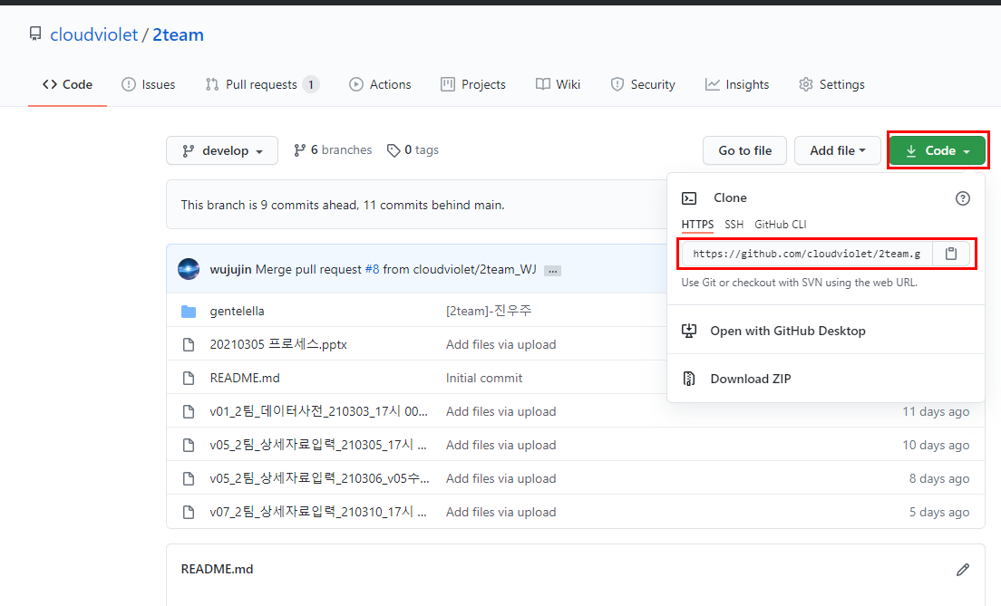

Slide 24
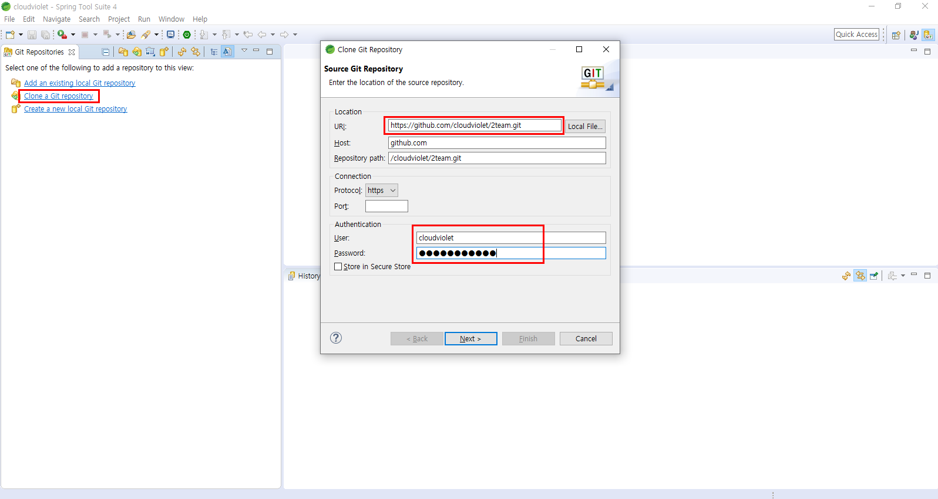
내거 깃허브 아이디 비밀번호

Slide 25
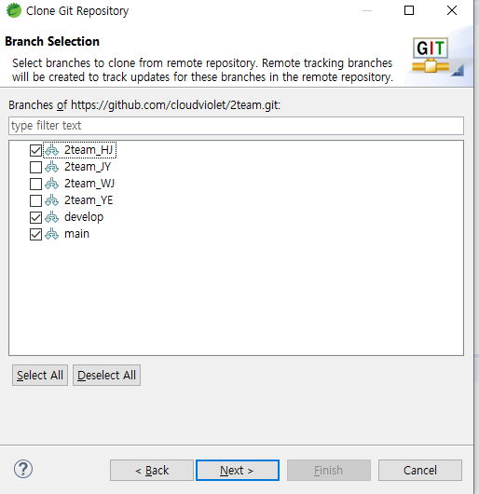
자기거랑 디벨롭 체크해서 넥스트 넥스트하면 완료!

Slide 26
깃허브에 있는 프로젝트 스프링부트로 import

Slide 27
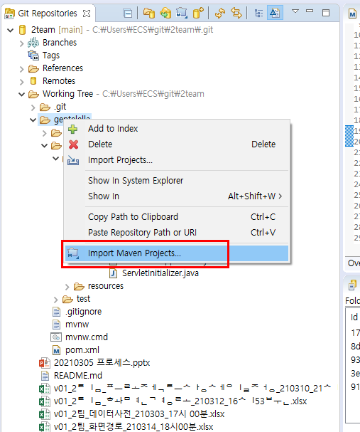

Slide 28
스프링부트에 있는 프로젝트 깃허브에 올리기

Slide 29
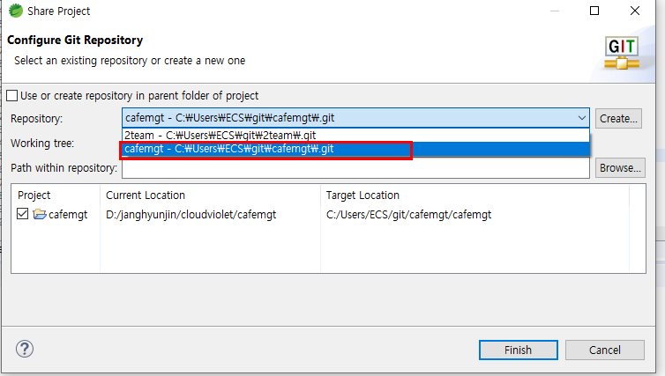
해당 프로젝트에
오른쪽마우스-team-share project

Slide 30
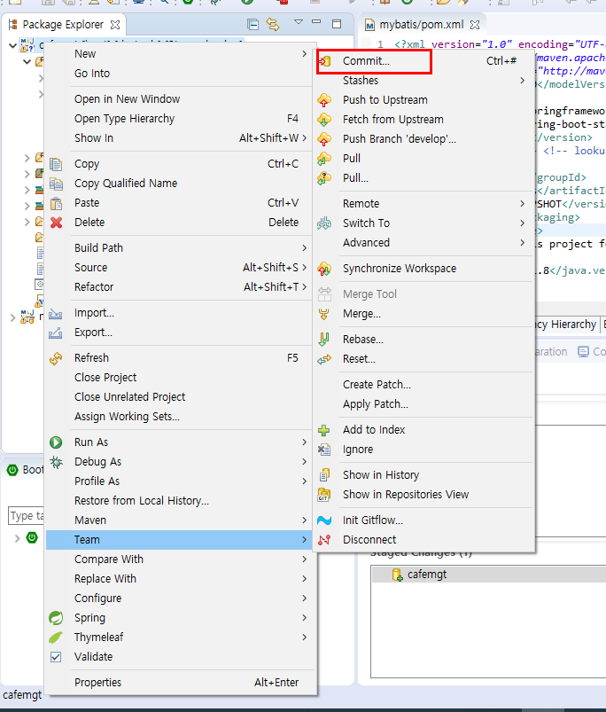

Slide 31
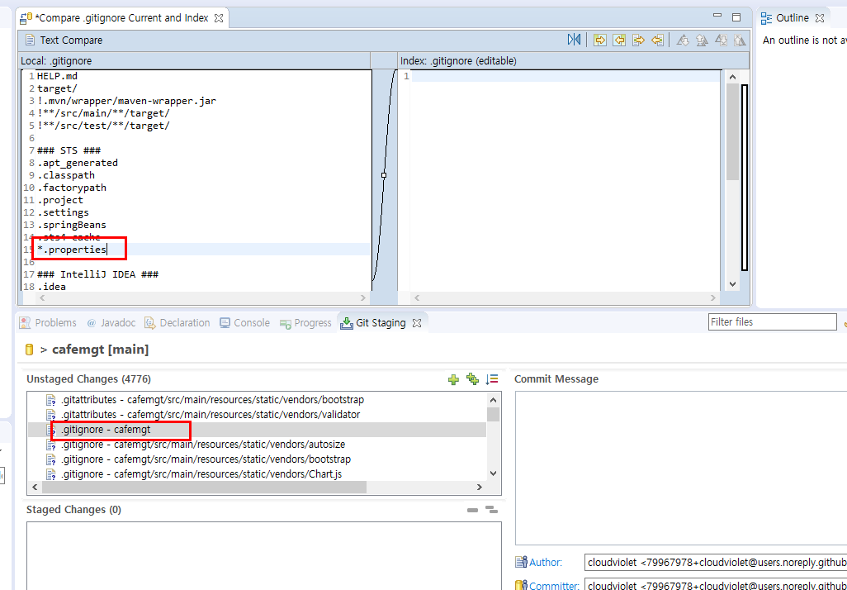

Slide 32
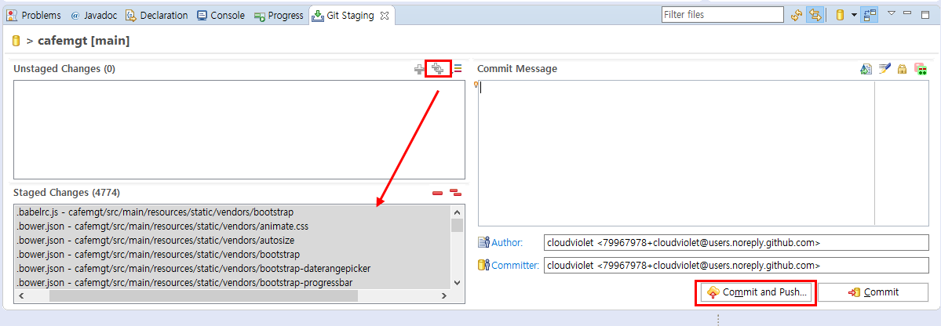

Slide 33
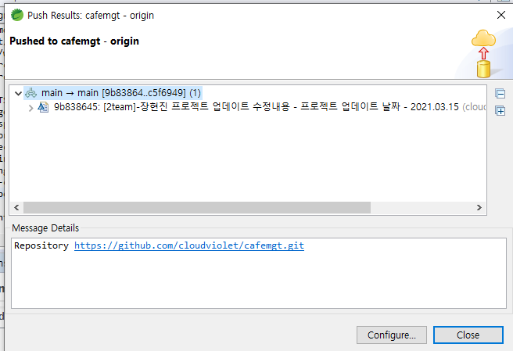
완료!

Slide 34
* 커밋할때… 아이디..바꾸는 방법…

Slide 35
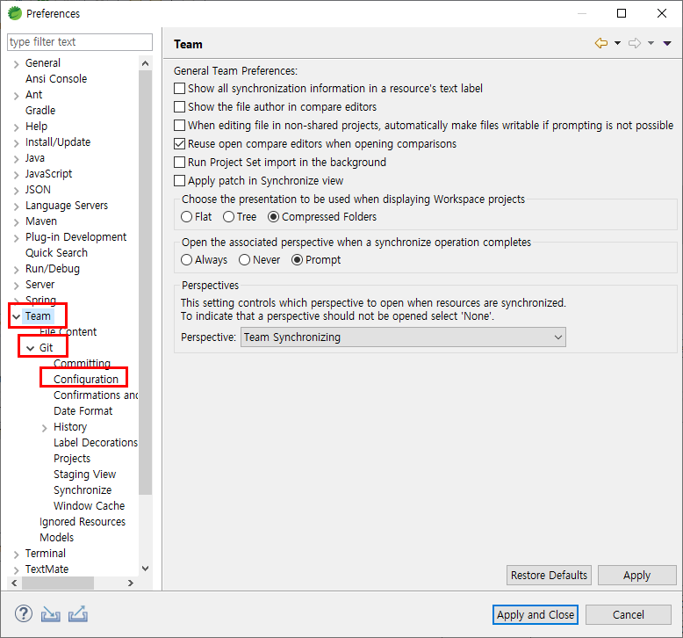
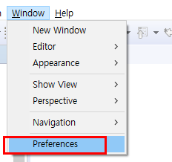

Slide 36
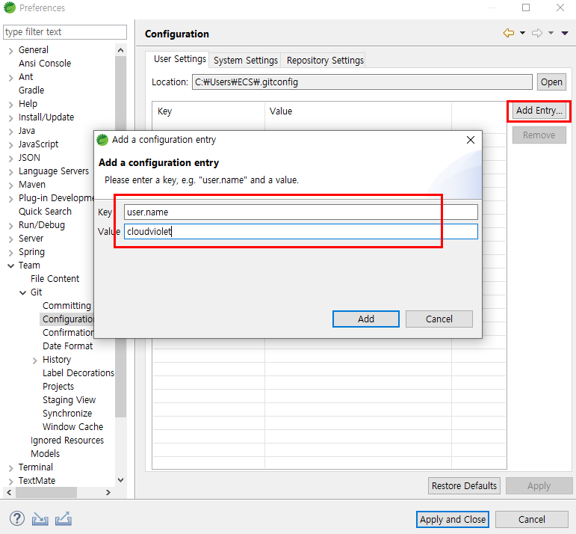
User.name 만들어주고 또 add해서
User.email 만들어줄때 value값은

Slide 37
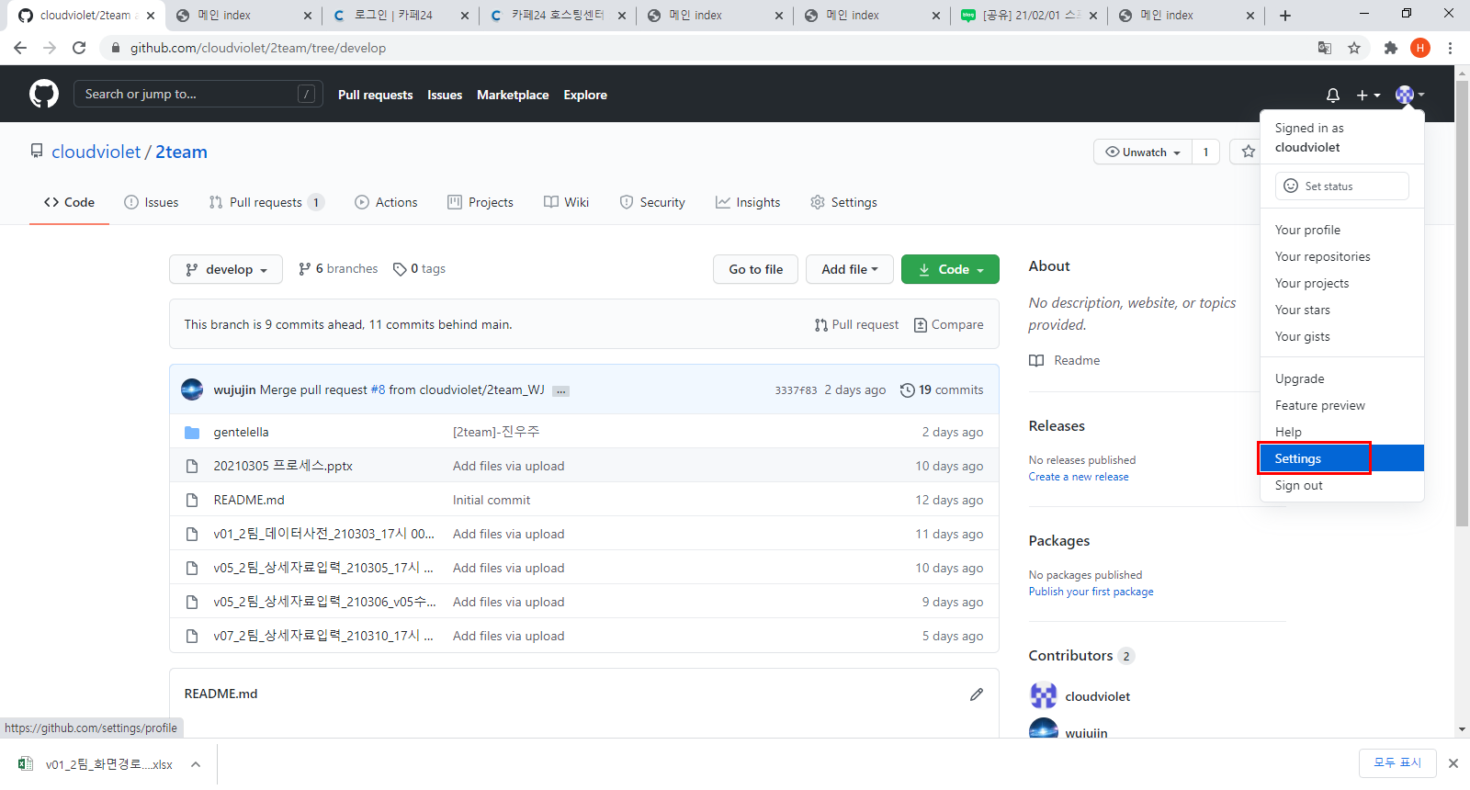

Slide 38
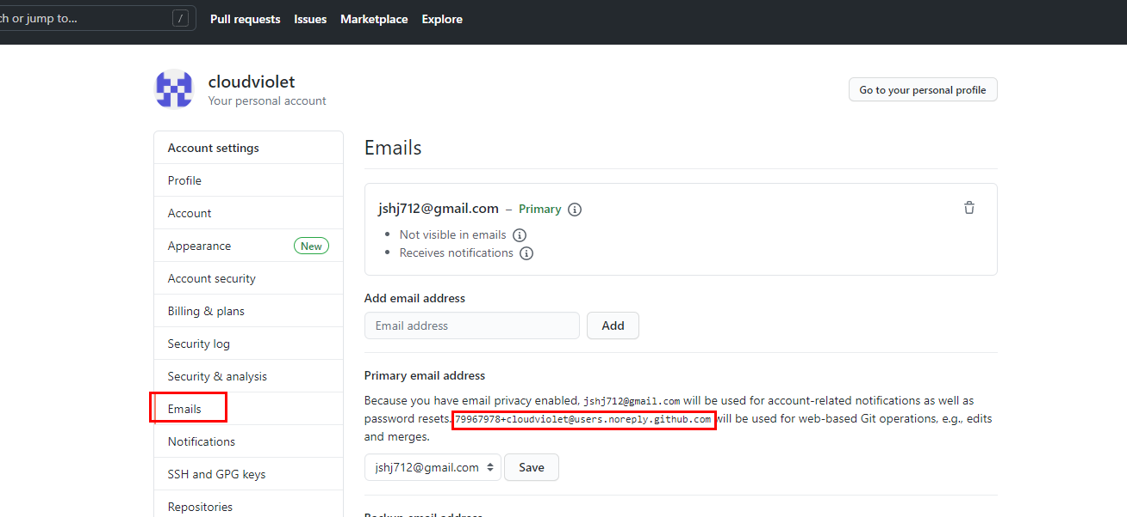

Slide 39
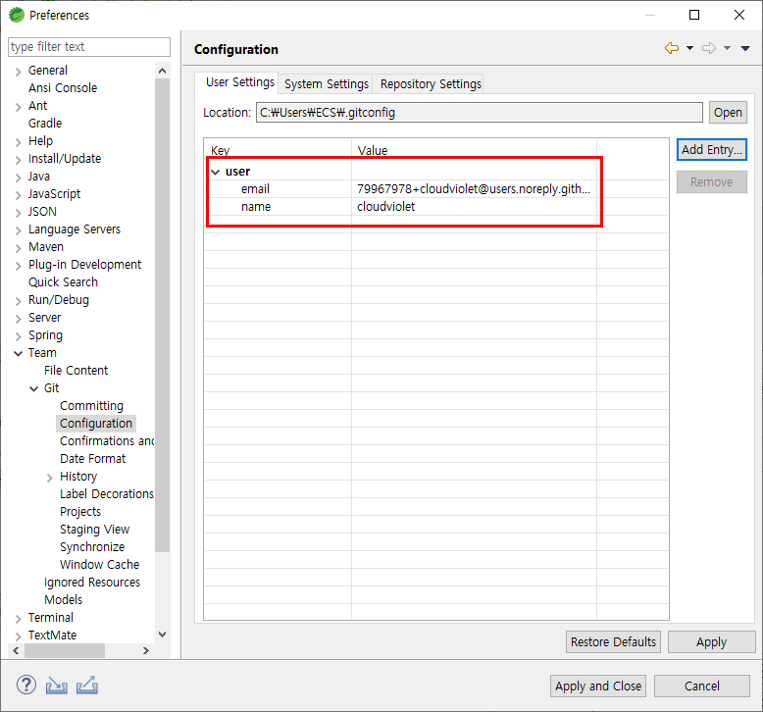
둘다 만들어지면
Apply and close!!!

Slide 40
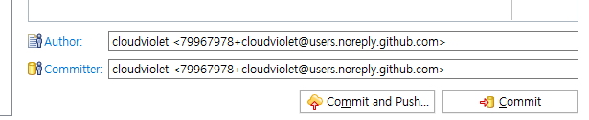
짜잔!!!

